Slide 1
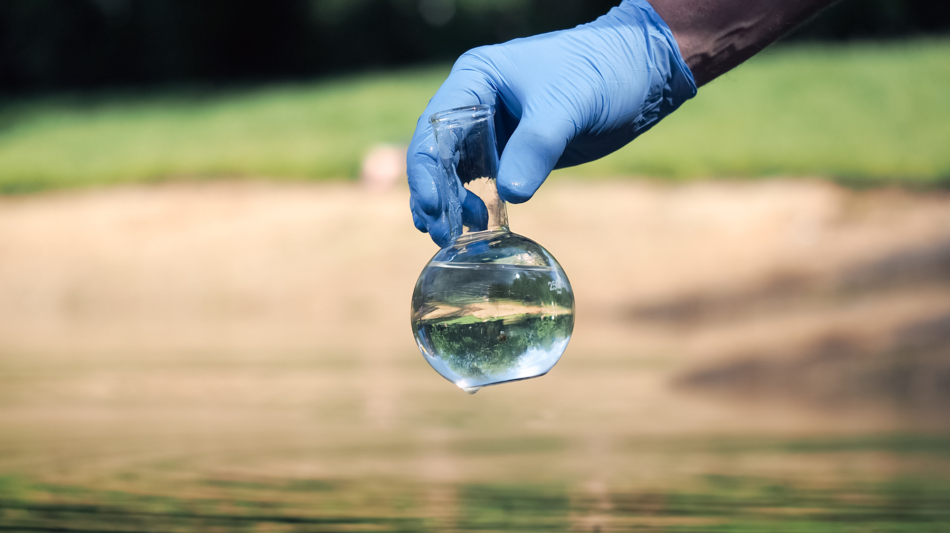
SU KALİTESİ KEŞİFSEL ANALİZİ
Kader SUTLU
192511031
Notes:
Kader Sutlu

Slide 2

SUYUN ÖNEMİ
Vücut fonksiyonlarının düzgün çalışabilmesi
Hidrasyon
Besin emilimi
Detoksifikasyon
Eklem ve dokuların korunması
Termoregülasyon
Sağlıklı deri
Hastalık önleme

Slide 3
SU KALİTESİ KEŞİFSEL ANALİZİ Su İçilebilirliği
Sağlık tehditleri
Su bulaşıcı hastalıkları
Kimyasal kirleticiler
Tat ve koku
Su arıtma ihtiyacı
Ekonomik etkiler

Slide 4

Analiz İçeriği
Python Kütüphaneleri
Veri İçeriği
Veriyi Okuma ve Analiz Etme
Bağımlı Değişken Analizi
Özellikler Arasındaki Korelasyon Özelliklerin Dağılımı
Önişleme: Eksik Veri Sorunu
Önişleme: Eğitim-Test Verisi Ayırma ve Normalizasyon
Modelleme: Karar Ağacı ve Rastgele Orman Sınıflandırıcıları Karar Ağacını Görselleştirme
Rastgele Orman Hiperparametre Ayarlama
Sonuç

Slide 5
FEATURE ENGİNEERİNG
pH değeri
Sertlik (Ca – Mg)
Katılar (Toplam çözünmüş katılar)
Kloraminler (Cl)
Sülfat
İletkenlik
Organik karbon
Trihalometanlar
Bulanıklık
İçilebilirlik

Slide 6


